Slide 1
Αιματολογία ΙΙΙ (Θ)
Ανοικτά Ακαδημαϊκά Μαθήματα στο ΤΕΙ Αθήνας
Ενότητα 10: Διαταραχές τοιχώματος αγγείων - Αγγειακές πορφύρες και κληρονομικές λειτουργικές διαταραχές των αιμοπεταλίων (θρομβοασθένειες)
Αναστάσιος Κριεμπάρδης
Τμήμα Ιατρικών εργαστηρίων
Το περιεχόμενο του μαθήματος διατίθεται με άδεια Creative Commons εκτός και αν αναφέρεται διαφορετικά | Το έργο υλοποιείται στο πλαίσιο του Επιχειρησιακού Προγράμματος «Εκπαίδευση και Δια Βίου Μάθηση» και συγχρηματοδοτείται από την Ευρωπαϊκή Ένωση (Ευρωπαϊκό Κοινωνικό Ταμείο) και από εθνικούς πόρους.

Slide 2
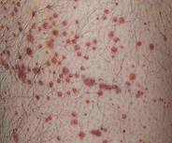
Εισαγωγή
Διαταραχή πρωτογενής αιμόστασης.
Εμφάνιση πορφύρας ψηλαφητής ή μη.

Slide 3
Πορφύρα
Δερματική αιμορραγία.
Εξαγγείωση των ερυθροκυττάρων στο δέρμα.
Υποδόριους ιστούς.
Τύπος και μέγεθος της βλάβης ανάλογα με το ποσό της διαφυγής αίματος.
Πετέχειες μικρό ποσό αίματος (έως 2mm).
Πορφυρικές βλάβες μεγάλο ποσό αίματος (2mm-1cm).
Εκχύμωση βλάβη >1cm.

Slide 4
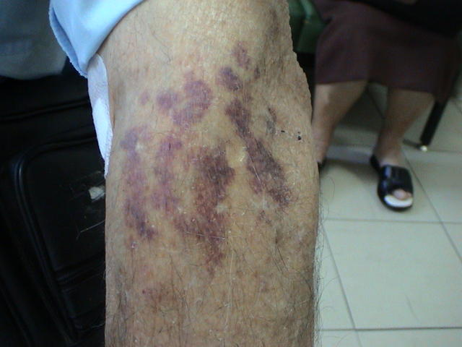
Εκχύμωση

Slide 5
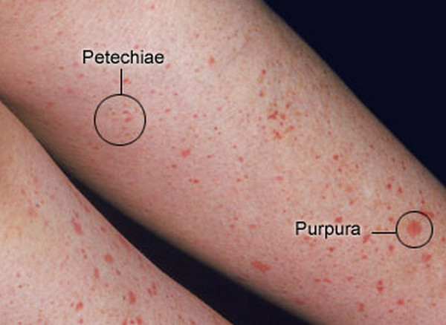
Πετέχειες

Slide 6
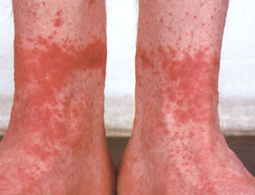
Πορφυρικές βλάβες

Slide 7
Τι είναι πορφύρα
Πετέχειες.
Πορφυρικές βλάβες.
Εκχυμώσεις.
Προσοχή δεν πρέπει να συγχέεται με:
Ερύθημα
Τηλεαγγειεκτασίες
Δεν υπάρχει διαφυγή αίματος αλλά άσκηση τοπικής πίεσης

Slide 8
Από τι εξαρτάται το χρώμα της βλάβης;
Μέγεθος και θέση αιμορραγίας.
Χρόνος της αιμορραγίας.
Αρχικά οι βλάβες κόκκινες.
Μετά χρώμα βυσσινί.
Αργότερα κόκκινες, καφέ, πορτοκαλί, θαλασσο-πράσινη απόχρωση.

Slide 9
Από τι εξαρτάται η εξαγγείωση του αίματος ;
Ακεραιότητα αγγειακού τοιχώματος.
Επάρκεια αιμοστατικού μηχανισμού.
Περιβάλλοντες ιστούς.
Διατοιχωματική πίεση.

Slide 10
Ταξινόμηση
Βάση την αιτιολογία:
Μη αγγειακή (διαταραχή του αριθμού και της λειτουργικότητας των PLTs ή των παραγόντων πήξης).
Αγγειακή .
Ψηλαφητή.
Μη ψηλαφητή (φλεγμονώδεις καταστάσεις ή/και κυτταρική διήθηση δέρματος).

Slide 11
Διαταραχές τοιχώματος αγγείων που εκδηλώνονται με πορφύρα ή μιμούνται πορφύρα
Αγγειακή μη ψηλαφητή πορφύρα
Τοπική αύξηση πίεσης εντός τοιχώματος αγγείων
Αυξημένη ενδοτικότητα του τοιχώματος
Αγγειακό τραύμα
Αδιευκρίνιστης αιτιολογίας
Αγγειακή ψηλαφητή πορφύρα
Αγγειίτιδες
Δυσπρωτεϊναιμίες
Παθήσεις του δέρματος
Πορφυρία συνδρόμου «γάντια-κάλτσες»
Αγγειοπάθειες μιμούμενες πορφύρα
Τηλεαγγειεκτασίες
Σάρκωμα Kaposi
Νόσος Fabry
Εξωμυελική αιμοποίηση
Αγγείωμα serpiginosum

Slide 12
Γιατί στις φλεγμονώδεις καταστάσεις υπάρχει ψηλαφητή πορφύρα;
Αύξηση διαπερατότητας αγγείων.
Εξαγγείωση πρωτεΐνών πλάσματος.
Εξωαγγειακή ενεργοποίηση μηχανισμού πήξης.
Άθροιση ινώδους.

Slide 13
Στοιχεία – Κλειδιά
Διαταραχή τοιχώματος αγγείων.
Ψηλαφητές.
Μη ψηλαφητές.
Διαταραχές μιμούμενες πορφύρα.

Slide 14
Μη ψηλαφητή πορφύρα 1/2
Τοπική αύξηση πίεσης.
Αυξημένη ενδοτικότητα τοιχώματος.
Γεροντική.
Κορτικοειδή.
Ένδεια βιταμίνης C.
Διαταραχές συνδετικού ιστού.
Αμυλοείδωση .

Slide 15
Μη ψηλαφητή πορφύρα 2/2
Αγγειακό τραύμα.
Μηχανική κάκωση.
Υπεριώδης ακτινοβολία.
Λοιμώξεις.
Εμβολή.
Νεοπλάσματα.
Φαρμακευτική θρόμβωση.

Slide 16
Αγγειακή ψηλαφητή πορφύρα
Αγγειίτιδες.
Νοσήματα κολλαγόνου.
Σύνδρομο υπεργλοιότητας.
Φάρμακα.
Νεοπλάσματα.
Δυσπρωτεϊναιμίες.
Παθήσεις δέρματος.
Σύνδρομο «γάντια-κάλτσες»

Slide 17
Αγγειακή μη ψηλαφητή πορφύρα

Slide 18
Τοπική αύξηση της πίεσης των αγγείων
Οξεία ή χρόνια πίεση
Πετέχειες στο πρόσωπο (βλέφαρα, τράχηλο).
Ανώτερο θωρακικό τοίχωμα.
Κλάμα, βήχα, έμετο, τοκετό, άρση βάρους.
Γενικευμένοι σπασμοί.
Έντονη άσκηση.
Αρνητική εξωτερική πίεση (ΗΚΓ).

Slide 19
Φλέβες – Όρθια στάση
Όρθια στάση, φλεβική πίεση μεγάλη στα κάτω άκρα.
Ευπαθή στην ανάπτυξη διαταραχών ακεραιότητας αγγείων.
Χρόνια αύξηση πίεσης.
Πορφυρικά εξανθήματα.
Χρόνια φλεβική στάση (ανεπάρκεια βαλβίδας, στενά ρούχα).

Slide 20
Αυξημένη ενδοτικότητα των αγγείων
Γεροντική πορφύρα.
Χορήγηση κορτικοειδών.
Ένδεια βιταμίνης C.
Ανωμαλίες συνδετικού ιστού.
Αμυλοείδωση.
Καταμήνιος πορφύρα.
Σύνδρομο MELAS (Mitochondrial, Encefalomyopathy, Lactic Acidosis, Stroke).

Slide 21
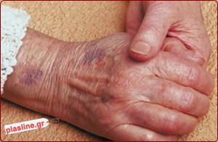
1. Γεροντική πορφύρα
Αντιβραχίων και άκρων χειρών
Ελάττωση του κολλαγόνου
Μείωση ελαστίνης
Χρόνια έκθεση στην ηλιακή ακτινοβολία
Ακτινική ή γεροντική πορφύρα

Slide 22
2. Χορήγηση κορτικοειδών
Βαθμιαία απώλεια του συνδετικού ιστού του δέρματος.
Λέπτυνση της επιδερμίδας.
Ευπαθές δέρμα στην εμφάνιση πορφύρας.
Αύξηση πίεσης ή ήσσονα τραυματισμό.
Βλάβες με ανοιχτή χροιά.
Λέπτυνση δέρματος όπως στην ακτινική πορφύρα.

Slide 23
3. Ένδεια βιταμίνης C ή σκορβούτο
Προκαλεί οίδημα.
Πόνο.
Ανάπτυξη πορφύρας.
Άκρα και βλεννογόνους.
Το πορφυρικό εξάνθημα μπορεί να εξελιχθεί σε μεγάλες εκχυμώσεις και αιμορραγικά έλκη

Slide 24
4. Διαταραχές συνδετικού ιστού
Αυτόματες εκχυμώσεις .
Τύπος IV συνδρόμου Ehlers-Danlos (διαταραχές του γονιδίου του κολλαγόνου τύπου ΙΙΙ).
Μείωση ελαστικότητας.
Λεύκανση του δέρματος.
Υπερεκτασιμότητα αρθρώσεων .
Βαρείες επιπλοκές (ρήξη αρτηριών, διάτρηση εντέρου).

Slide 25
5. Αμυλοείδωση
Πρωτοπαθής .
Δίηθηση από αμυλοειδή.
Ευθραυστότητα αγγείων.
Ήπιος τραυματισμός.
Αιμορραγικές βλάβες.
Δερματικές βλάβες (καφεοειδής βλατίδες, πλάκες, οζίδια, φυσσαλίδες).

Slide 26
6. Καταμήνιος πορφύρα
Αυτόματες εκχυμώσεις.
Συγκεκριμένες φάσεις του κύκλου.
Ορμονολογικά αίτια.
Εξ αποκλεισμού διάγνωση.
Απλή πορφύρα.
Δε σχετίζεται με αυξημένο κίνδυνο αιμορραγίας.

Slide 27
7. Σύνδρομο MELAS
Mitochondrial, Encefalomyopathy, Lactic Acidosis, Stroke.
Διαταραχές ενζύμων του αερόβιου μεταβολισμού.
Μορφολογικές διαταραχές μιτοχονδρίων σε διάφορα όργανα.

Slide 28
Αγγειακό τραύμα
Μηχανικός τραυματισμός
Υπεριώδης ακτινοβολία
Λοιμώξεις
Εμβολή
Νεοπλάσματα
Φλεγμονές
Μεταβολικά αίτια
Τοξικά αίτια
Φαρμακευτικά αίτια
Θρόμβωση

Slide 29
1. Μηχανικός τραυματισμός
Διασπάει την ακεραιότητα των αγγείων.
Δερματική αιμορραγία.
Βλάβες πορφυριακές με σαφή όρια.
Ανάλογα με την αιτιολογία η μορφή της βλάβης μπορεί να είναι:
Κυκλική.
Δακτυλιοειδής.
Γραμμική.
Κυκλοτερής.

Slide 30
2. Υπεριώδης ακτινοβολία
Σοβαρά ηλιακά εγκαύματα.
Δημιουργία πετεχειών.
Βλάβες εκτεταμένες.
Νεογέννητα με υψηλή χολερυθρίνη (φωτοθεραπεία).

Slide 31
3. Λοιμώξεις 1/2
Βακτήρια
Ιοί
Παράσιτα
Ρικέτσιες
Πρωτόζωα
Δερματικές εκδηλώσεις με εμφάνιση πορφύρας

Slide 32
3. Λοιμώξεις 2/2
Παθογένεση ;
Άμεση διήθηση του τοιχώματος από το μικροοργανισμό.
Διαταραχές πήξης.
Αγγειίτιδα εξ ανοσοσυμπλεγμάτων.
Σηπτικά έμβολα.
Άμεση τοξική επίδραση στα αγγεία.

Slide 33
Σήψη από Gram (-)
Pseudomonas, Klebsiella, E. Coli
Χαρακτηριστικό γαγγραινώδες έκθυμα
Οιδηματώδης και ερυθηματώδης πλάκα
Οζίδιο με πορφύρα ασαφών ορίων
Κέντρο της πορφύρας φυσαλιδώδες
Περιβάλλεται από φυσιολογικό δέρμα
Περιφερικά από λεπτή ερυθηματώδη ζώνη
Μονήρεις βλάβες ή/και πολλαπλές, εξέλκωση
Γαγγραινώδες εξάνθημα

Slide 34
Λοίμωξη από μηνιγγιτιδόκκο
Ερυθηματώδεις βλατίδες
Εξέλιξη σε αστεροειδείς, βαθυκόκκινες έως γκριζωπές πορφυρικές βλάβες
ΔΕΠ ακροκυάνωση
Συμμετρική περιφερική γάγγραινα

Slide 35
Κεραυνοβόλος πορφύρα
Διάχυτες εκχυμώσεις.
Ισχαιμικά έμφρακτα στο δέρμα.
Στρεπτόκοκκος.
Σταφυλόκοκκος.
Πνευμονιόκοκκος.
Μηνιγγιτιδόκοκκος.

Slide 36
4. Εμβολή 1/2
Αθηρωματικά έμβολα.
Χοληστερινικοί κρύσταλλοι.
Αποκόλληση από αθηρωματικές πλάκες.
Κυρίως από αορτή.
Πετέχειες και πορφυρία άκρων.
Δικτυωτή πελίωση.
Οζίδια, μονόπλευρα περιφερικά έλκη.
Αμφότερη κυάνωση και γάγγραινα.
Ηλικιωμένοι ασθενείς με αντιπηκτική αγωγή.

Slide 37
4. Εμβολή 2/2
Εμβολή λίπους από τραύμα ή λιποαναρρόφηση.
Πετέχειες στο λαιμό, άνω άκρα, μασχάλες, θώρακα και επιπεφυκότα.
Υπερθερμία.
Αναπνευστική ανεπάρκεια.
Πνευμονικές διηθήσεις.
Νευρολογικά συμπτώματα.

Slide 38
5. Νεοπλάσματα
Διήθηση του δέρματος σε ασθενείς με λέμφωμα.
Λευχαιμία.
Πλασματοκυτταρικές διαταραχές.
Ερυθρές βλατίδες που ομοιάζουν με πορφύρα.

Slide 39
6. Φλεγμονή
Ιλαροειδής.
Πορφολυγώδεις βλάβες.
Γαγγρανώδες πυόδερμα.
Οζίδια.
Φλύκταινες.
Αιμορραγικές φυσσαλίδες.
Ουλή.

Slide 40
7. Μεταβολικά αίτια
Ερυθροποιητική πρωτοπορφυρία.
Πορφυρικές βλάβες.
Παλάμες λόγω βλάβης του ενδοθηλίου.

Slide 41
8. Τοξικά αίτια
Βαρβιτουρικά.
Μη στεροειδή αντιφλεγμονώδη.
Αντιαιμοπεταλιακά.
Αντιβιοτικά.
Τοπικά αναισθητικά.
Βακτηριακές τοξίνες.
Δήγματα από αρθρόποδα.
Χημικές ουσίες.
Βαρέα μέταλλα.

Slide 42
9. Φαρμακευτικά αίτια
Ασπιρίνη.
Αλλοπουρινόλη.
Ατροπίνη.
Ισονιαδίζη.
Αλλεργική υπερευαισθησία

Slide 43
10. Θρόμβωση - ΔΕΠ
Θρομβωτικά ή αιμορραγικά επεισόδια.
Ανάλογες δερματικές εκδηλώσεις.
Κυάνωση των άκρων.
Πετεχειώδεις, πορφυρικές, εκχυμωτικές βλάβες.
Αιμορραγική γάγγραινα των άκρων.

Slide 44
10. Θρόμβωση – δερματική νέκρωση από βαρφαρίνη
0.01-0.1% των ασθενών.
Ανεπάρκεια πρωτεΐνης C.
Αιφνίδια εμφάνιση επώδυνων ερυθηματώδων πλακών.
Οιδηματώδεις.
Αιμορραγικές.
Νεκρωτικές.
Οζίδια και φυσσαλίδες.
Εκτεταμένες οιδηματώδεις σκληρίες και έμφρακτα με σχηματισμό εσχάρας

Slide 45
Ιστολογικά ευρήματα
Θρόμβοι ινώδους.
Θρόμβοι αιμοπεταλίων.
Αγγεία της επιδερμίδας και τον υποδόριο ιστό.
Ανασταλτική δράση των φυσικών ανασταλτών πήξης (πρωτεΐνη C και S).

Slide 46
10. Θρόμβωση – ομόζυγη ανεπάρκεια πρωτεΐνης C
Πορφυρικές δερματικές βλάβες.
Εκχυμώσεις.
Χρόνια ΔΕΠ.
Κεραυνοβόλο πορφύρα.
Συστηματική φλεβοθρόμβωση.
Δερματικές βλάβες.

Slide 47
10. Θρόμβωση – κεραυνοβόλος πορφύρα
Ερύθημα.
Οίδημα.
Πετέχειες.
Επώδυνες συμμετρικές γκριζοκόκκινες βλατίδες και πλάκες.
Μαζικές διάσπαρτες εκχυμώσεις.
Συμμετρικές αιμορραγικές νεκρώσεις.
Φυσσαλίδες.

Slide 48
10. Θρόμβωση – ΠΝΑ
Ερυθηματώδεις πλάκες.
Νέκρωση κεντρικά.
Επώδυνες.
Αιμορραγικές φυσαλίδες.
Εξελκώσεις.
Εκχυμώσεις.
Πετέχειες.
Ψηλαφητή πορφύρα.
Εσχάρα.

Slide 49
10. Θρόμβωση – αντιφωσφολιπιδικό σύνδρομο
Δερματικές εκδηλώσεις.
Εκχυμώσεις.
Εκτεταμένες δερματικές νεκρώσεις.
Δικτυωτή πελίωση.
Έλκη ποδιών.
Γαγγραινώδες πυόδερμα.
Επώδυνα δερματικά οζίδια.
Ερυθρές ή βαθυκόκκινες κηλίδες στα άκρα.

Slide 50
Αγγειακή ψηλαφητή πορφύρα

Slide 51
Αγγειίτιδες
Πορφύρα Henoch-Schonlein.
Οξύ αιμορραγικό οίδημα νεογνού.
Νοσήματα κολλαγόνου.
Σύνδρομο υπεργλοιότητας.
Λοιμώδεις αγγεϊίτις.
Παρανεοπλασματική αγγιίτις.
Πορφυριακές βλάβες (πετέχειες εκχυμώσεις, αιμορραγικές φυσαλίδες, ερύθημα).

Slide 52
1. Πορφύρα Henoch-Schonlein
Φλεγμονή μικρών αγγείων.
4-10 ετών παιδιά.
Χειμώνα.
Προηγείται λοίμωξη ανώτερου αναπνευστικού.
Πυρετό και ψηλαφητή πορφύρα στους γλουτούς.
Εκτατικές επιφάνειες των άκρων, ιδίως των κάτω.
Γενική αίματος ΦΤ.
Γενική ούρων αιματουρία και λευκωματουρία.
IgA σπειραματονεφρίτιδα.

Slide 53
2. Οξύ αιμορραγικό οίδημα του νεογνού
4 μηνών-2 ετών.
Πυρετό, οίδημα.
Μεγάλου βαθμού πορφυρικές δερματικές βλάβες.
Οξεία έναρξη.
Επώδυνες πετέχειες και εκχυμώσεις.

Slide 54
3. Νοσήματα του κολλαγόνου
Ποικιλία πορφυρικών αγγειιτιδικών βλαβών.
Πετέχειες.
Εκχυμώσεις.
Αιμορραγικές φυσαλίδες.
Νεκρώσεις.
Πορφυρικά έλκη.

Slide 55
Δυσπρωτεϊναιμίες
Κρυοσφαιριναιμία.
Υπερσφαιρινική πορφύρα Waldestrom.
Κρυοϊνωδογοναιμία.
Αγγειοπάθεια εκ λ-ελαφρών αλυσίδων.
Παρανεοπλασματική αγγειίτιδα.

Slide 56
Πορφύρα συνδρόμου «γάντια-κάλτσες»
Εφήβους και νέους ενήλικες.
Συμμετρικό επώδυνο ή/και κνησμώδες οίδημα.
Ερύθημα των άκρων με σαφή όρια.
Πετεχειώδεις πορφυρικές βλατίδες.
Πλάκες των παλαμών και πελμάτων.
Ερύθημα στόματος.
Οίδημα χειλιών.
Γωνιακή διαβρωτική χειλίτιδα .

Slide 57
Κληρονομικές λειτουργικές διαταραχές αιμοπεταλίων Θρομβοασθένειες

Slide 58
Στοιχεία κλειδιά
Σπάνια νοσήματα.
Ποικίλλης βαρύτητας κληνικές εκδηλώσεις.
Δέρμα ή/και βλεννογόνους.
Παράταση χρόνου ροής.
Γιγάντια αιμοπετάλια.
Ήπια θρομβοπενία.
Μεταγγίσεις αιμοπεταλίων.

Slide 59
Διαταραχές προσκόλλησης PLTs Σύνδρομο Bernard-Soulier
Σπάνια.
Παρατεταμένος χρόνος ροής.
Γιγάντια αιμοπετάλια.
Θρομβοπενία.
Αιμορραγική διάθεση.
Ανεπάρκεια συμπλέγματος Ib-IX-V.
Αδυναμία αιμοπεταλίων να συνδεθούν με παράγοντα vWF.

Slide 60
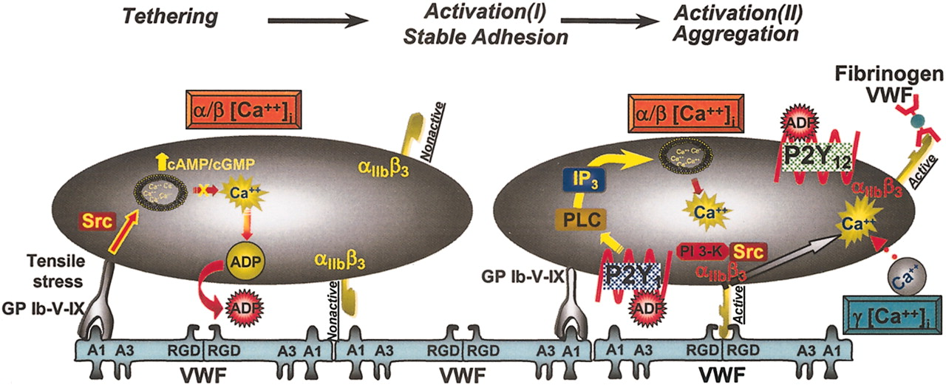
Αιτιολογία-Παθογένεια
Μεταλλαγές των Ib-IX-V.
PLTs-vWF.

Slide 61
Νόσος ψευδο-vWF αιμοπεταλιακού τύπου
Μεταλλαγές της γλυκοπρωτεΐνης Ib.
Παράταση χρόνου ροής.
Θρομβοπενία.
Μεγάλα αιμοπετάλια.
Ελάττωση των πολυμερών του vWF.

Slide 62
Διαταραχές της εκκριτικής δραστηριότητας των PLTs
Ανεπάρκεια των κοκκίων.
Διαταραχή εκκριτικού μηχανισμού.
4 τύποι κοκκίων.
Πυκνά κοκκία (ADP, ATP, Ca⁺², σεροτονίνη).
Ακοκκία (πρωτεΐνες του πλάσματος ή πρωτεΐνες των μεγαλοκαρυωκυττάρων).
Λυσοσώματα (λυσοσωμικά ένζυμα).
Μικροϋπεροξεισώματα (υπεροξειδάσες).

Slide 63
Σύνδρομο γκρίζου αιμοπεταλίου
Έλλειψη α-κοκκιών.
Χρόνια, ήπια, μέτρια αιμορραγική διάθεση.
Παράταση χρόνου ροής.
Θρομβοπενία.
Μεγάλα αιμοπετάλια.
Γκρίζα αιμοπετάλια.
Ίνωση μυελού των οστών.

Slide 64
Γκρίζα αιμοπεταλία

Slide 65
Ιδιοπαθής ανεπάρκεια πυκνών κοκκίων (δ-κοκκίων)
3-6 πυκνά δ-κοκκία που είναι αποθήκες ADP, ATP, Ca⁺², σεροτονίνης.
Ήπια ή μέτρια αιμορραγική διάθεση.
Αριθμός και μορφολογία των αιμοπεταλίων φυσιολογικός.
Χρόνος ροής παρατεταμένος.

Slide 66
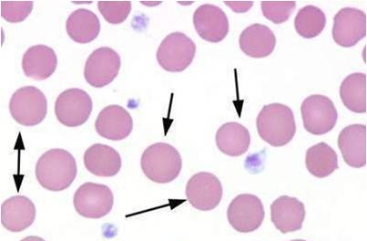
Διαταραχές συσσώρευσης PLTs Θρομβοασθένεια Glanzann
Παρατεταμένο χρόνο ροής.
ΦΤ PLTs.

Slide 67
Τέλος Ενότητας

Slide 68
Σημειώματα

Slide 69
Σημείωμα Αναφοράς
Copyright Τεχνολογικό Εκπαιδευτικό Ίδρυμα Αθήνας, Αναστάσιος Κριεμπάρδης 2014. Αναστάσιος Κριεμπάρδης. «Αιματολογία ΙΙΙ (Θ). Ενότητα 10: Διαταραχές τοιχώματος αγγείων - Αγγειακές πορφύρες και κληρονομικές λειτουργικές διαταραχές των αιμοπεταλίων (θρομβοασθένειες)». Έκδοση: 1.0. Αθήνα 2014. Διαθέσιμο από τη δικτυακή διεύθυνση: ocp.teiath.gr.

Slide 70
Σημείωμα Αδειοδότησης
Το παρόν υλικό διατίθεται με τους όρους της άδειας χρήσης Creative Commons Αναφορά, Μη Εμπορική Χρήση Παρόμοια Διανομή 4.0 [1] ή μεταγενέστερη, Διεθνής Έκδοση. Εξαιρούνται τα αυτοτελή έργα τρίτων π.χ. φωτογραφίες, διαγράμματα κ.λ.π., τα οποία εμπεριέχονται σε αυτό. Οι όροι χρήσης των έργων τρίτων επεξηγούνται στη διαφάνεια «Επεξήγηση όρων χρήσης έργων τρίτων».
Τα έργα για τα οποία έχει ζητηθεί άδεια αναφέρονται στο «Σημείωμα Χρήσης Έργων Τρίτων».
[1] http://creativecommons.org/licenses/by-nc-sa/4.0/
Ως Μη Εμπορική ορίζεται η χρήση:
που δεν περιλαμβάνει άμεσο ή έμμεσο οικονομικό όφελος από την χρήση του έργου, για το διανομέα του έργου και αδειοδόχο
που δεν περιλαμβάνει οικονομική συναλλαγή ως προϋπόθεση για τη χρήση ή πρόσβαση στο έργο
που δεν προσπορίζει στο διανομέα του έργου και αδειοδόχο έμμεσο οικονομικό όφελος (π.χ. διαφημίσεις) από την προβολή του έργου σε διαδικτυακό τόπο
Ο δικαιούχος μπορεί να παρέχει στον αδειοδόχο ξεχωριστή άδεια να χρησιμοποιεί το έργο για εμπορική χρήση, εφόσον αυτό του ζητηθεί.

Slide 71
Επεξήγηση όρων χρήσης έργων τρίτων
©
Δεν επιτρέπεται η επαναχρησιμοποίηση του έργου, παρά μόνο εάν ζητηθεί εκ νέου άδεια από το δημιουργό.
διαθέσιμο με άδεια CC-BY
Επιτρέπεται η επαναχρησιμοποίηση του έργου και η δημιουργία παραγώγων αυτού με απλή αναφορά του δημιουργού.
διαθέσιμο με άδεια CC-BY-SA
Επιτρέπεται η επαναχρησιμοποίηση του έργου με αναφορά του δημιουργού, και διάθεση του έργου ή του παράγωγου αυτού με την ίδια άδεια.
διαθέσιμο με άδεια CC-BY-ND
Επιτρέπεται η επαναχρησιμοποίηση του έργου με αναφορά του δημιουργού.
Δεν επιτρέπεται η δημιουργία παραγώγων του έργου.
διαθέσιμο με άδεια CC-BY-NC
Επιτρέπεται η επαναχρησιμοποίηση του έργου με αναφορά του δημιουργού.
Δεν επιτρέπεται η εμπορική χρήση του έργου.
διαθέσιμο με άδεια CC-BY-NC-SA
Επιτρέπεται η επαναχρησιμοποίηση του έργου με αναφορά του δημιουργού
και διάθεση του έργου ή του παράγωγου αυτού με την ίδια άδεια.
Δεν επιτρέπεται η εμπορική χρήση του έργου.
διαθέσιμο με άδεια CC-BY-NC-ND
Επιτρέπεται η επαναχρησιμοποίηση του έργου με αναφορά του δημιουργού.
Δεν επιτρέπεται η εμπορική χρήση του έργου και η δημιουργία παραγώγων του.
διαθέσιμο με άδεια
CC0 Public Domain
Επιτρέπεται η επαναχρησιμοποίηση του έργου, η δημιουργία παραγώγων αυτού και η εμπορική του χρήση, χωρίς αναφορά του δημιουργού.
διαθέσιμο ως κοινό κτήμα
Επιτρέπεται η επαναχρησιμοποίηση του έργου, η δημιουργία παραγώγων αυτού και η εμπορική του χρήση, χωρίς αναφορά του δημιουργού.
χωρίς σήμανση
Συνήθως δεν επιτρέπεται η επαναχρησιμοποίηση του έργου.

Slide 72
Διατήρηση Σημειωμάτων
Οποιαδήποτε αναπαραγωγή ή διασκευή του υλικού θα πρέπει να συμπεριλαμβάνει:
το Σημείωμα Αναφοράς
το Σημείωμα Αδειοδότησης
τη δήλωση Διατήρησης Σημειωμάτων
το Σημείωμα Χρήσης Έργων Τρίτων (εφόσον υπάρχει)
μαζί με τους συνοδευόμενους υπερσυνδέσμους.

Slide 73
Χρηματοδότηση
Το παρόν εκπαιδευτικό υλικό έχει αναπτυχθεί στo πλαίσιo του εκπαιδευτικού έργου του διδάσκοντα.
Το έργο «Ανοικτά Ακαδημαϊκά Μαθήματα στο ΤΕΙ Αθηνών» έχει χρηματοδοτήσει μόνο την αναδιαμόρφωση του εκπαιδευτικού υλικού.
Το έργο υλοποιείται στο πλαίσιο του Επιχειρησιακού Προγράμματος «Εκπαίδευση και Δια Βίου Μάθηση» και συγχρηματοδοτείται από την Ευρωπαϊκή Ένωση (Ευρωπαϊκό Κοινωνικό Ταμείο) και από εθνικούς πόρους.

